Slide 1
Реконструкция в электромагнитном калориметре

Slide 2
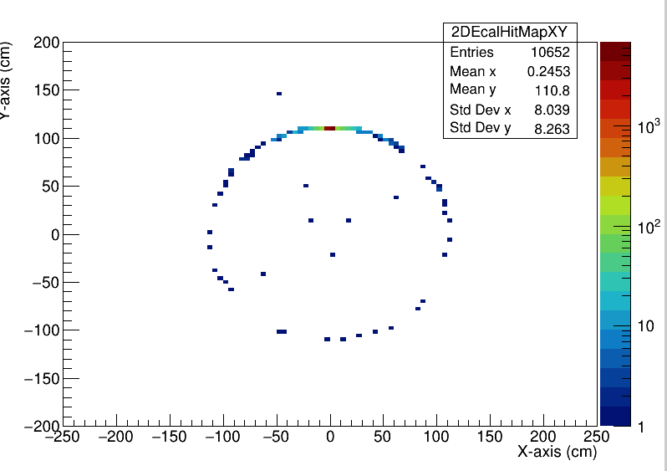
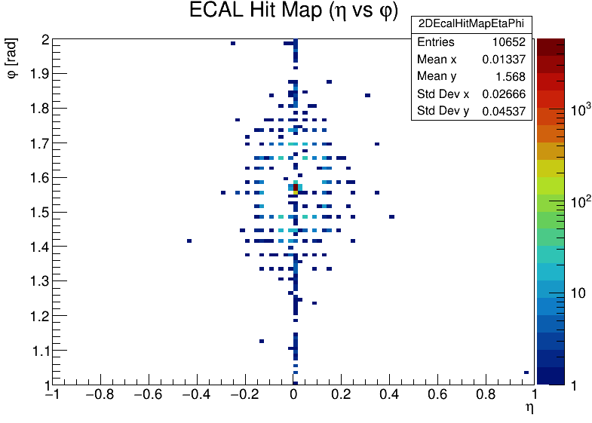
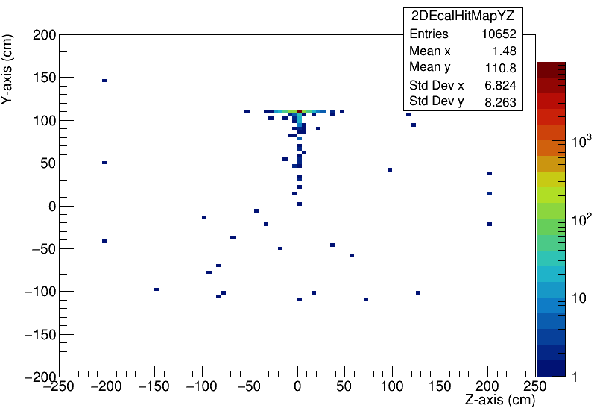
Gamma, пучок вдоль Oy из (0.1, 0.1, 0.1) [cm], 1 GeV, 10000 событий.

Slide 3
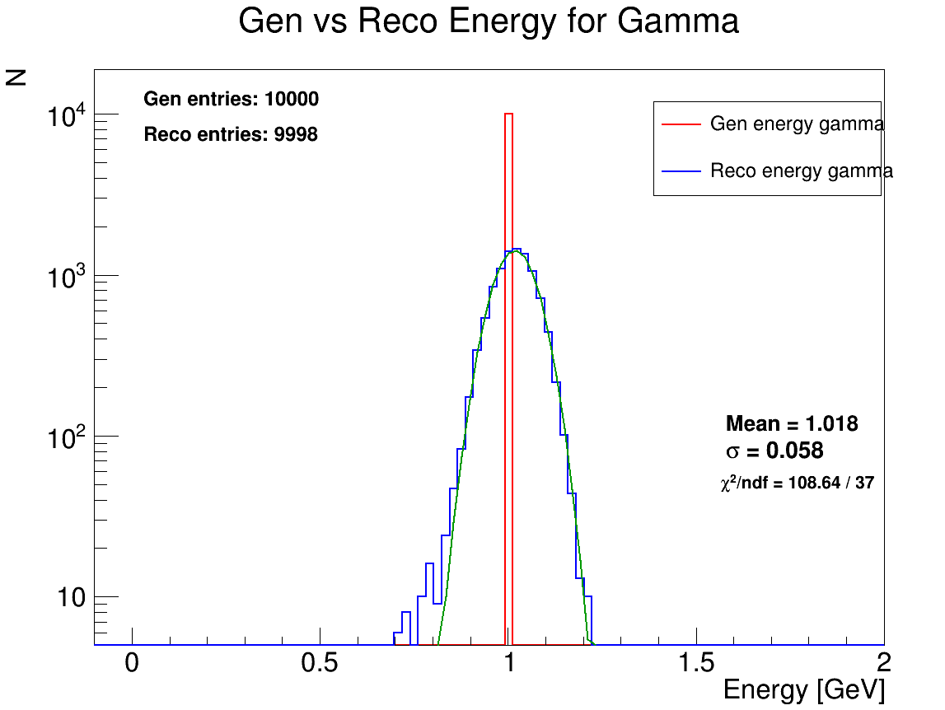
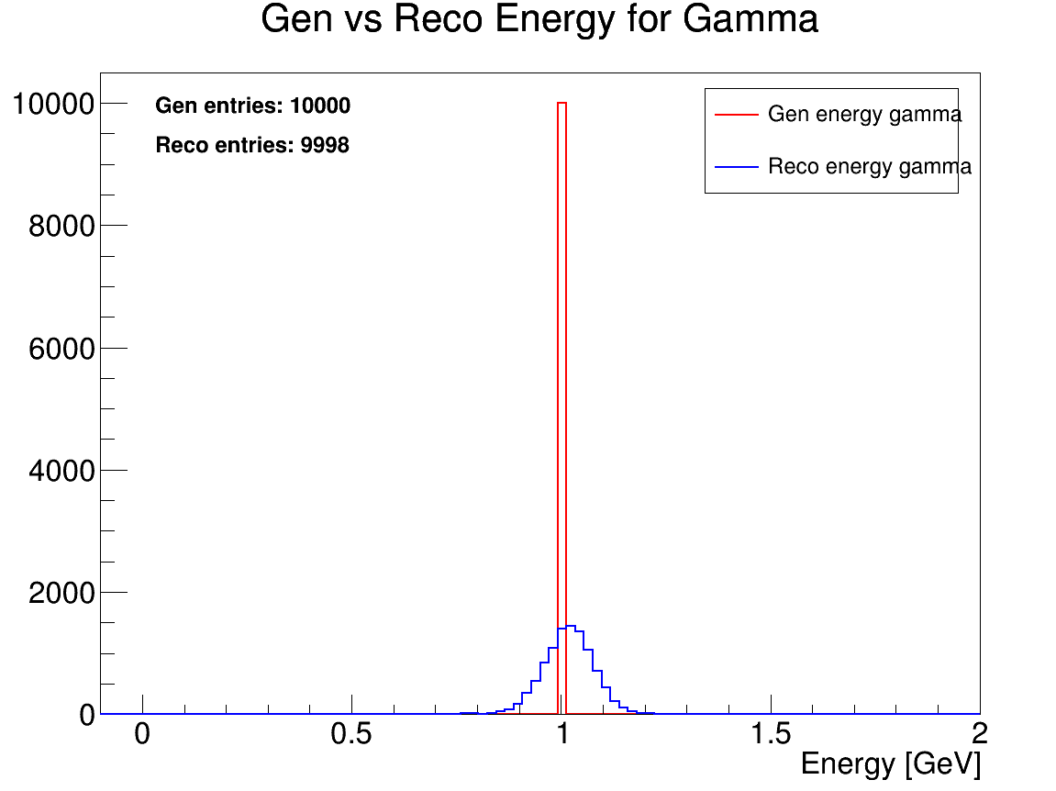
Gamma, пучок вдоль Oy из (0.1, 0.1, 0.1) [cm], 1 GeV, 10000 событий. Energy.

Slide 4
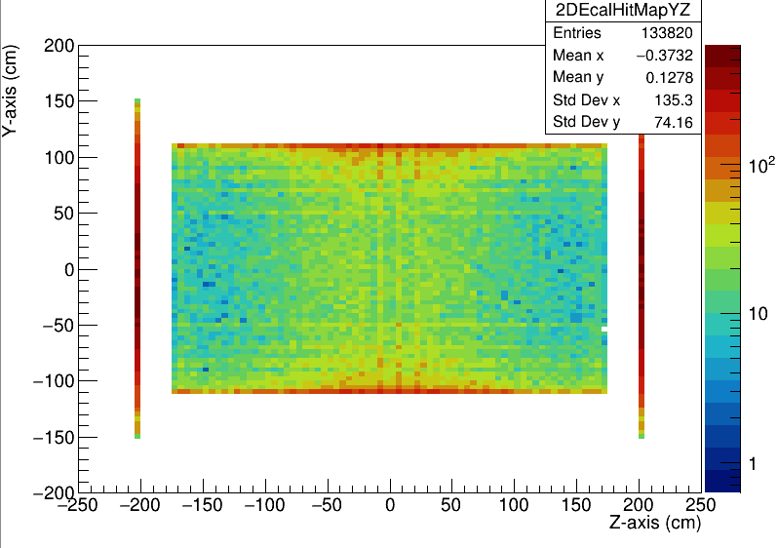
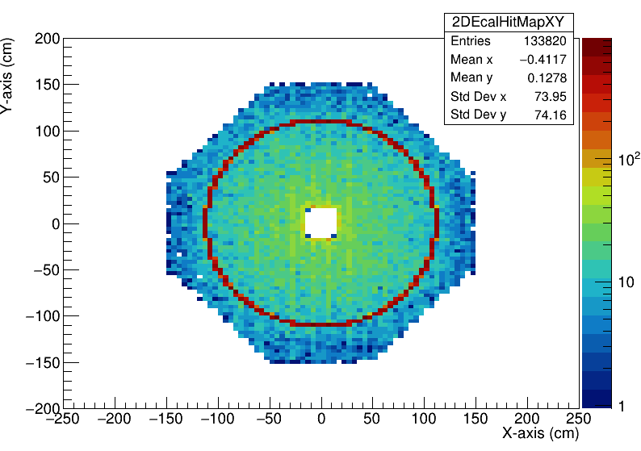
10000 событий, p-p столкновения, 10 GeV.

Slide 5
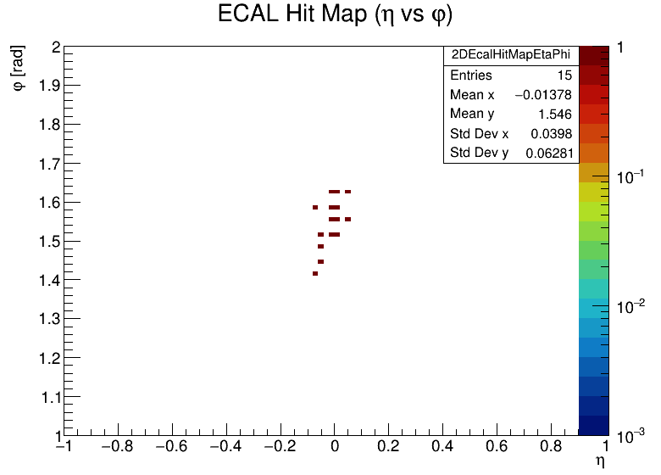
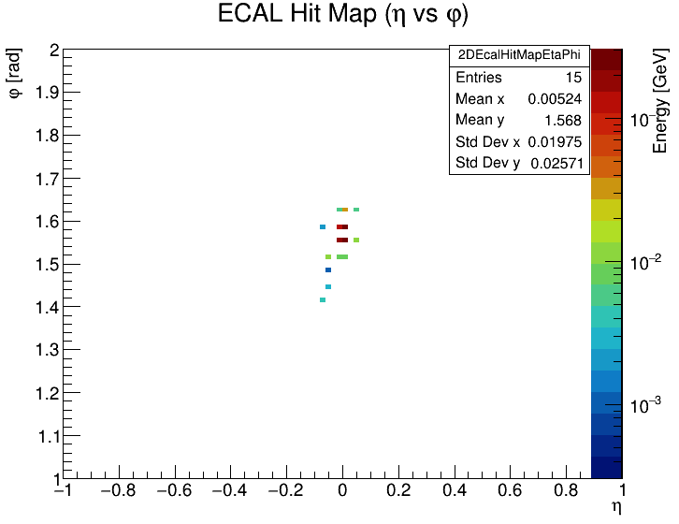
Хитмап:
Gamma, пучок вдоль Oy из (0.1, 0.1, 0.4) [cm], 1 GeV, 1 событие.

Slide 6
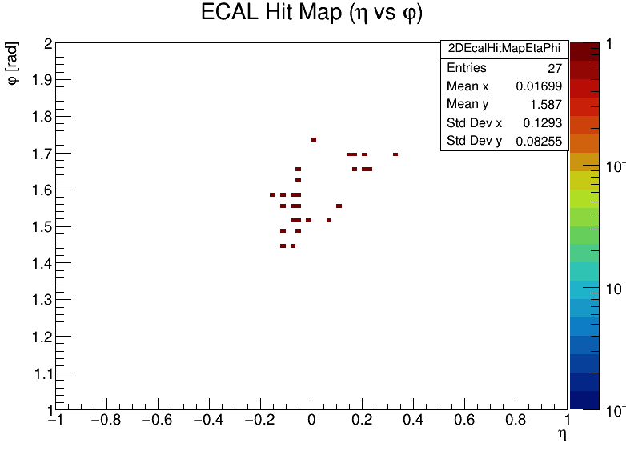
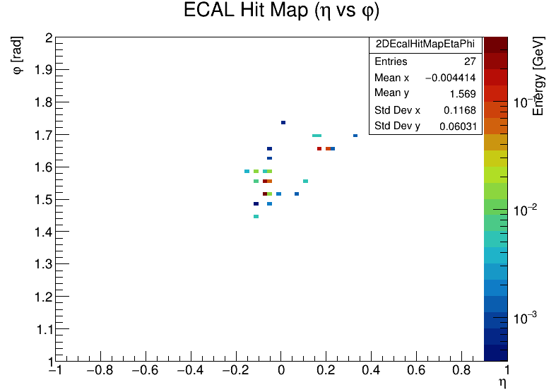
Хитмап: pi0, пучок вдоль Oy из (0.1, 0.1, 0.4) [cm], 1 GeV, 1 событие.

Slide 7
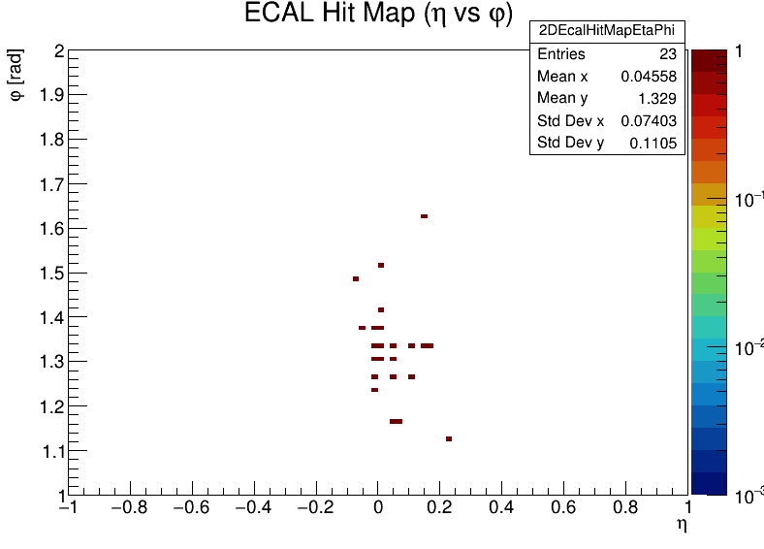
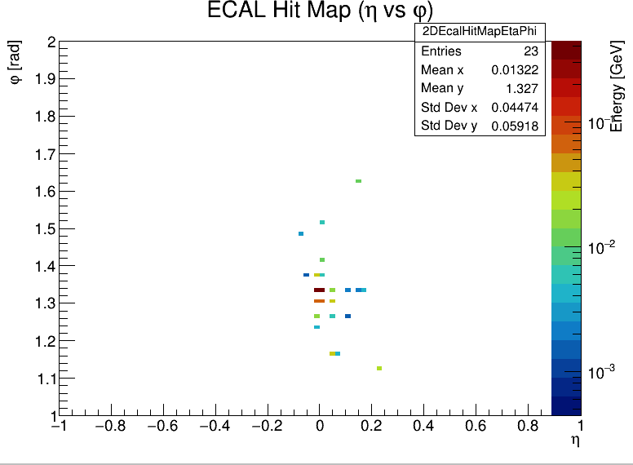
Хитмап: e-, пучок вдоль Oy из (0.1, 0.1, 0.4) [cm], 1 GeV, 1 событие.

Slide 8
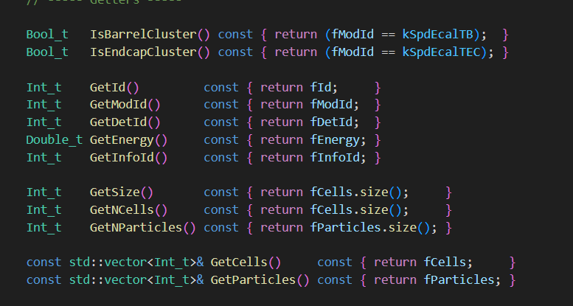
Проблема с доступом к информации кластера
Геттер позволяет получить доступ только к id ячейки и поскольку неизвестно как ячейки пронумерованы – нет прямого доступа к геометрии кластера

